Slide 1

文献汇报
文献汇报
汇报人：曹思雨
日期：2024.11.27

Slide 2
文献信息
Exploring commuters’ mode preference to autonomous vehicles based on a personalized travel experience survey
基于个性化出行体验调查探索乘客对自动驾驶汽车的模式偏好
作者：Huanmei Qin ，Binhai Yu ，Yonghuan Zhang
期刊：Transportation
时间：2024

Slide 3
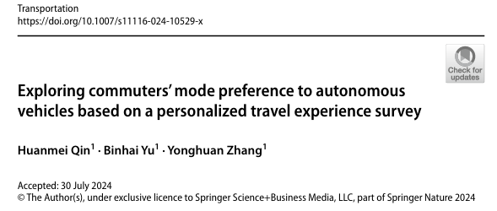
文献信息
Campus commute mode choice in a college town: An application of the
integrated choice and latent variable (ICLV) model
大学城校园通勤方式选择研究：综合选择与潜在变量（ICLV）模型的应用
作者：Junghwan Kim，Bumsoo Lee
期刊：Travel Behaviour and Society
时间：2023

Slide 4
研究背景
一、研究背景
自动驾驶汽车 (AV) 作为一项快速发展的技术，具有改变未来交通系统的巨大潜力。它为旅客提供了更安全、高效和便捷的出行方式。
然而，目前关于自动驾驶汽车的出行方式选择行为的研究主要集中在假设情景下的意愿调查，缺乏实际出行经验的影响。
因此，本研究采用基于实际出行经验的陈述偏好调查，收集通勤者在实际道路环境中乘坐自动驾驶汽车的出行数据，研究私家车通勤者和公共交通通勤者对自动驾驶汽车出行方式的选择。
题目：自动驾驶汽车和街道设计：使用虚拟现实实验探索中央分隔带在提高行人过街安全性方面的作用
研究方法
实验设计
期刊：Accident Analysis and Prevention
数据分析
建模分析

Slide 5
研究背景
二、研究方法和模型
本研究基于参与者在北京亦庄和首钢公园的实际出行经验，调查私家车通勤者和公共交通通勤者的日常行为及对自动驾驶汽车的态度，运用结构方程模型和混合logit模型分析通勤者对自动驾驶汽车的选择偏好，并通过敏感性分析探讨关键因素对选择的影响。
题目：自动驾驶汽车和街道设计：使用虚拟现实实验探索中央分隔带在提高行人过街安全性方面的作用
研究方法
实验设计
期刊：Accident Analysis and Prevention
数据分析
建模分析

Slide 6
研究背景
二、研究方法和模型
1. 个性化出行体验调查
（1）调查区域
北京亦庄和首钢公园两个自动驾驶服务示范区
（2）调查内容
a.出行者日常通勤行为
b.对自动驾驶汽车出行的认知和态度（出行体验前后）
c.自动驾驶汽车的个性化陈述选择实验
题目：自动驾驶汽车和街道设计：使用虚拟现实实验探索中央分隔带在提高行人过街安全性方面的作用
研究方法
实验设计
期刊：Accident Analysis and Prevention
数据分析
建模分析

Slide 7
研究背景
二、研究方法和模型
2.结构方程模型 (SEM)—估计潜变量与其观测指标之间的关系
潜变量:
（1）对使用自动驾驶汽车的态度
（2）对共享出行的态度
（3）对出行环境的关注
题目：自动驾驶汽车和街道设计：使用虚拟现实实验探索中央分隔带在提高行人过街安全性方面的作用
研究方法
实验设计
期刊：Accident Analysis and Prevention
数据分析
建模分析

Slide 8
研究背景
二、研究方法和模型
3.混合logit模型——分析出行者对自动驾驶汽车出行方式的选择偏好——评估关键因素对选择的影响。
（1）私家车通勤者
出行时间、出行成本、舒适度、出发时间、停车巡航时间、共享出行体验、打车软件使用、月收入、教育程度、职业；对自动驾驶汽车的感知变化；
对使用自动驾驶汽车的态度、对共享出行的态度、安全员的影响、性别。
（2）公共交通通勤者
出行时间、出行成本、舒适度、出发时间、出行时间、打车软件使用、是否经常开车、年龄、月收入、教育程度、职业；对自动驾驶汽车的感知变化；
对使用自动驾驶汽车的态度、对共享出行的态度、安全员的影响和家庭拥有的汽车数量。
题目：自动驾驶汽车和街道设计：使用虚拟现实实验探索中央分隔带在提高行人过街安全性方面的作用
研究方法
实验设计
期刊：Accident Analysis and Prevention
数据分析
建模分析

Slide 9
研究背景
二、研究方法和模型
4.敏感性分析——分析关键因素对不同通勤者自动驾驶汽车出行方式选择的影响。
（1）分析方法
通过改变关键因素的水平，分析其对自动驾驶汽车出行方式选择的影响。
（2）关键因素
a.出行时间及出行成本
b.感知变化
出行体验后的感知与预期的比较、出行体验的感知变化
c.态度变化
对自动驾驶汽车的态度、对共享出行的态度。
题目：自动驾驶汽车和街道设计：使用虚拟现实实验探索中央分隔带在提高行人过街安全性方面的作用
研究方法
实验设计
期刊：Accident Analysis and Prevention
数据分析
建模分析

Slide 10
研究背景
三、实验设计
基于实际出行经验的陈述偏好调查，结合多维评价、揭示偏好（RP）和陈述偏好（SP）的组合方法，根据自动驾驶汽车的出行体验设计调查内容。
调查包括四个部分：
（1）出行者的日常通勤行为；
（2）对自动驾驶汽车出行的认知和态度（出行体验前）；
（3）对自动驾驶汽车出行的认知和态度（出行体验后）；
（4）自动驾驶汽车的个性化陈述选择实验
共有303名受访者参与。
题目：自动驾驶汽车和街道设计：使用虚拟现实实验探索中央分隔带在提高行人过街安全性方面的作用
研究方法
实验设计
期刊：Accident Analysis and Prevention
数据分析
建模分析

Slide 11
研究背景
三、实验设计
1、出行者的日常通勤行为
问卷1——自动驾驶汽车的出行体验之前
（1）通常的通勤方式 (私家车、公共交通、自行车、步行等)
（2）出发时间
（3）通勤时间和成本
（4）驾驶或乘坐公共交通的舒适度 (5点量表)
（5）共享出行经验 (从未、有时、经常)
（6）打车软件使用频率 (从未、有时、经常)
（7）私家车通勤者的停车信息 (停车巡航时间、每日停车费用、停车后步行距离)
（8）个人社会经济信息 (性别、年龄、职业、教育程度、个人月收入、家庭拥有汽车数量、是否经常开车)
题目：自动驾驶汽车和街道设计：使用虚拟现实实验探索中央分隔带在提高行人过街安全性方面的作用
研究方法
实验设计
期刊：Accident Analysis and Prevention
数据分析
建模分析

Slide 12

研究背景
三、实验设计
2、对自动驾驶汽车出行的认知和态度
问卷2——自动驾驶汽车的出行体验之前
（1）对自动驾驶汽车的初始感知 (6个选项)
（2）出行体验前对自动驾驶汽车的感知评价 (4个维度，7点量表)
1）驾驶过程 (操作的流畅性、处理交通状况的灵活性)
2）日常使用感受 (感知的便利性、出行时间的变化)
3）安全性 (隐私保护、事故责任分配)
4）对道路交通和周围环境的影响
题目：自动驾驶汽车和街道设计：使用虚拟现实实验探索中央分隔带在提高行人过街安全性方面的作用
研究方法
实验设计
期刊：Accident Analysis and Prevention
数据分析
建模分析

Slide 13

研究背景
三、实验设计
3、对自动驾驶汽车出行的认知和态度
问卷3——自动驾驶汽车的出行体验之后
（1）出行体验后对自动驾驶汽车的感知评价 (4个维度，7点量表)
a.驾驶过程 (操作的流畅性、处理交通状况的灵活性)
b.日常使用感受 (感知的便利性、出行时间的变化)
c.安全性 (隐私保护、事故责任分配)
d.对道路交通和周围环境的影响
（2）出行体验后对自动驾驶汽车的总体评价 (4个选项)
（3）安全员对出行体验的影响 (3个选项)
（4）出行体验后a.对使用自动驾驶汽车的态度b.对共享出行的态度c.对出行环境的关注 (8个条目，7点量表)
题目：自动驾驶汽车和街道设计：使用虚拟现实实验探索中央分隔带在提高行人过街安全性方面的作用
研究方法
实验设计
期刊：Accident Analysis and Prevention
数据分析
建模分析

Slide 14
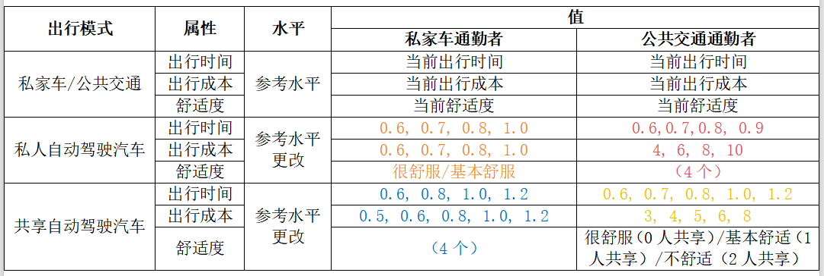
研究背景
三、实验设计
（4）自动驾驶汽车的个性化陈述选择实验
问卷4——自动驾驶汽车的出行体验之后
基于出行者的日常通勤情况，设计个性化陈述选择方案，让出行者在假设场景下选择出行方式。
私人和共享自动驾驶汽车相关的出行时间、出行成本和舒适度的假设变化，见表。
题目：自动驾驶汽车和街道设计：使用虚拟现实实验探索中央分隔带在提高行人过街安全性方面的作用
研究方法
实验设计
期刊：Accident Analysis and Prevention
数据分析
建模分析

Slide 15
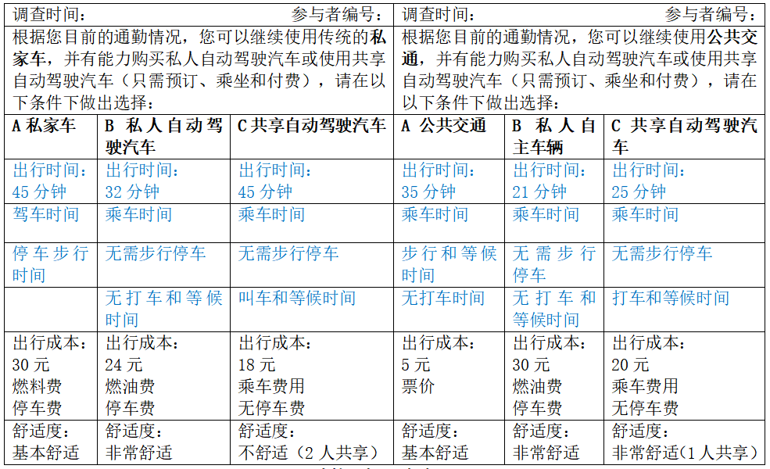
研究背景
三、实验设计
（4）自动驾驶汽车的个性化陈述选择实验
问卷4——自动驾驶汽车的出行体验之后
采用正交设计技术系统优化因子水平的组合，分别为私家车通勤者和公共交通通勤者生成了6个具有代表性的陈述选择方案。
为方便受访者比较不同出行方式，研究者收集了受访者的通勤数据，并结合预设因素水平计算了两种AV相关模式的出行时间和成本。
这些信息被填写在预先准备的选择表中，并在出行体验结束后呈现给受访者，以便其进行综合评估和选择。
题目：自动驾驶汽车和街道设计：使用虚拟现实实验探索中央分隔带在提高行人过街安全性方面的作用
研究方法
实验设计
期刊：Accident Analysis and Prevention
数据分析
建模分析

Slide 16
研究背景
三、实验设计
（4）自动驾驶汽车的个性化陈述选择实验
问卷4——自动驾驶汽车的出行体验之后
每个受访者将为1—3个随机呈现的既定选择场景做出出行模式选择
（1）对于私家车通勤者，可用的出行方式包括：
传统汽车（私家车）、私人自动驾驶汽车（PAV）和共享自动驾驶汽车（SAV）。
（2）对于公共交通通勤者，可用的出行方式包括：
公共交通（地铁或公共汽车）、私人自动驾驶汽车（PAV）和共享自动驾驶汽车（SAV）。
题目：自动驾驶汽车和街道设计：使用虚拟现实实验探索中央分隔带在提高行人过街安全性方面的作用
研究方法
实验设计
期刊：Accident Analysis and Prevention
数据分析
建模分析

Slide 17
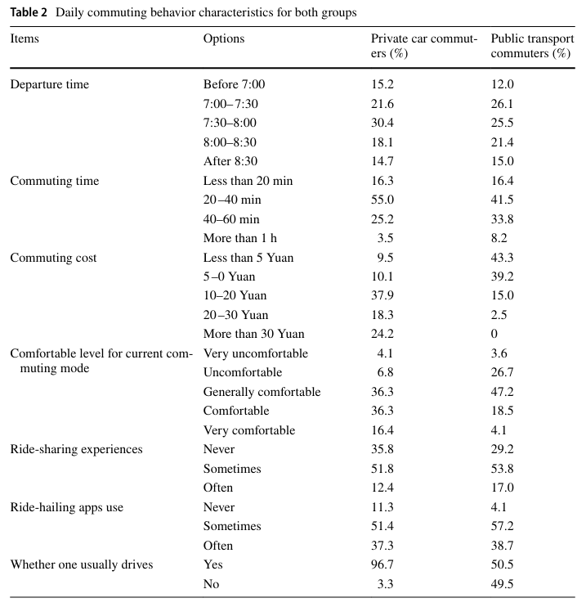
研究背景
四、数据分析
1、出行者的日常通勤行为特征分析
两组的日常通勤行为特征，见表。
题目：自动驾驶汽车和街道设计：使用虚拟现实实验探索中央分隔带在提高行人过街安全性方面的作用
研究方法
实验设计
期刊：Accident Analysis and Prevention
数据分析
建模分析

Slide 18
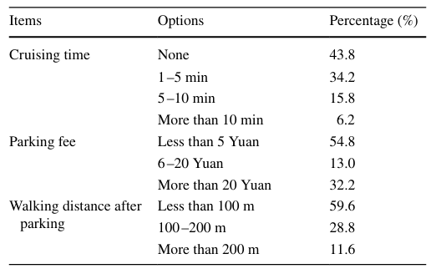
研究背景
四、数据分析
1、出行者的日常通勤行为特征分析
私家车通勤者的停车行为特征，见表。
题目：自动驾驶汽车和街道设计：使用虚拟现实实验探索中央分隔带在提高行人过街安全性方面的作用
研究方法
实验设计
期刊：Accident Analysis and Prevention
数据分析
建模分析

Slide 19
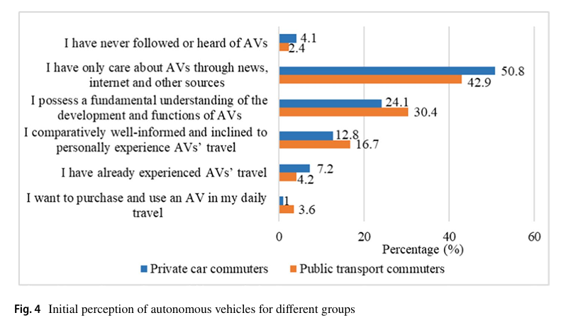
研究背景
四、数据分析
2、出行体验对自动驾驶汽车的感知和态度
出行体验之前，两组人对自动驾驶汽车的初始感知，见图。
题目：自动驾驶汽车和街道设计：使用虚拟现实实验探索中央分隔带在提高行人过街安全性方面的作用
研究方法
实验设计
期刊：Accident Analysis and Prevention
数据分析
建模分析

Slide 20
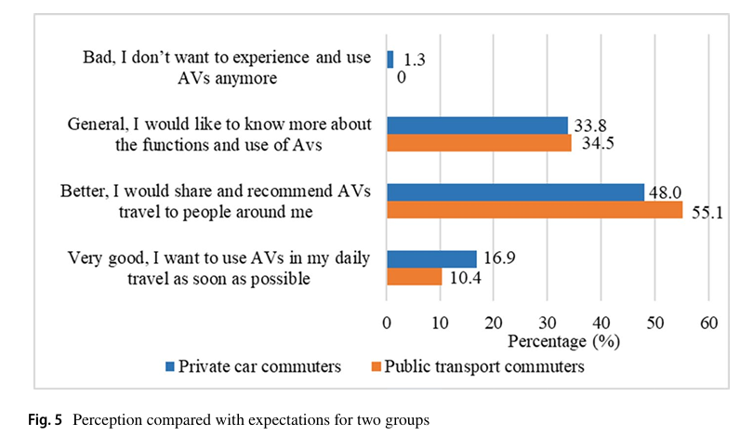
研究背景
四、数据分析
2、出行体验对自动驾驶汽车的感知和态度
出行体验之后， 两组人感知与期望的比较，见图。
题目：自动驾驶汽车和街道设计：使用虚拟现实实验探索中央分隔带在提高行人过街安全性方面的作用
研究方法
实验设计
期刊：Accident Analysis and Prevention
数据分析
建模分析

Slide 21
研究背景
四、数据分析
3、安全员对出行体验的影响分析
约77.6%和60.0%的私家车通勤者和公共交通通勤者表示，自动驾驶汽车的安全员对他们的出行体验影响可以忽略不计或很小。
题目：自动驾驶汽车和街道设计：使用虚拟现实实验探索中央分隔带在提高行人过街安全性方面的作用
研究方法
实验设计
期刊：Accident Analysis and Prevention
数据分析
建模分析

Slide 22
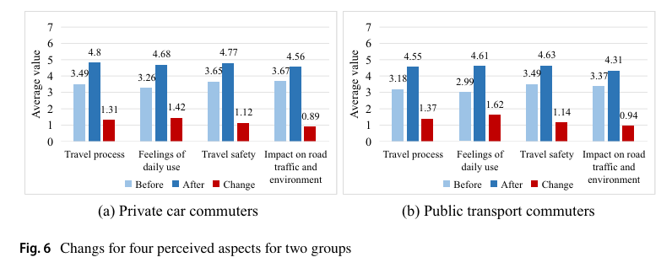
研究背景
四、数据分析
4、出行体验前后的感知评估分析
两组人在出行体验前后的4个感知方面的变化，见图。
题目：自动驾驶汽车和街道设计：使用虚拟现实实验探索中央分隔带在提高行人过街安全性方面的作用
研究方法
实验设计
期刊：Accident Analysis and Prevention
数据分析
建模分析

Slide 23
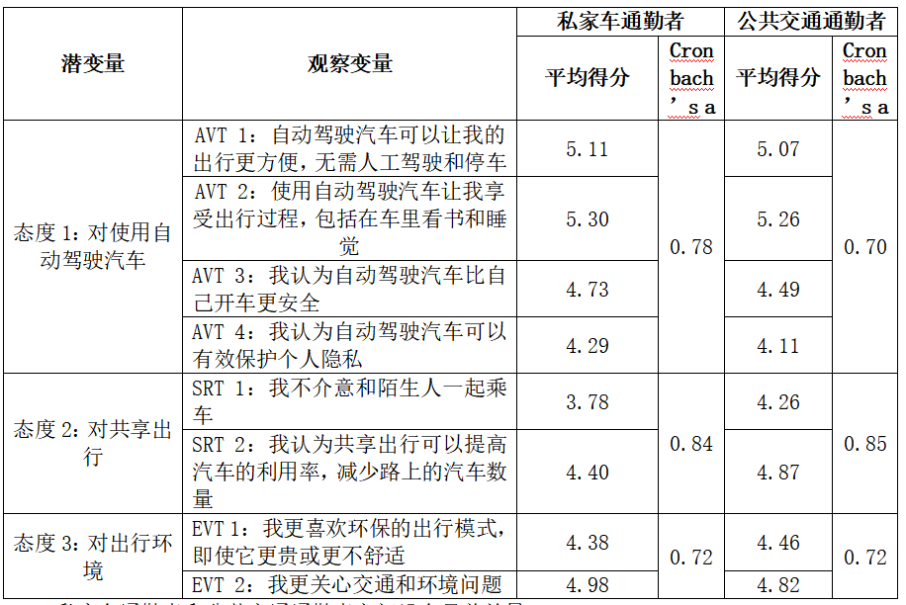
研究背景
四、数据分析
5、出行者在出行体验后态度变化分析
两组人对使用自动驾驶汽车、共享出行和出行环境的态度，见表。
题目：自动驾驶汽车和街道设计：使用虚拟现实实验探索中央分隔带在提高行人过街安全性方面的作用
研究方法
实验设计
期刊：Accident Analysis and Prevention
数据分析
建模分析

Slide 24
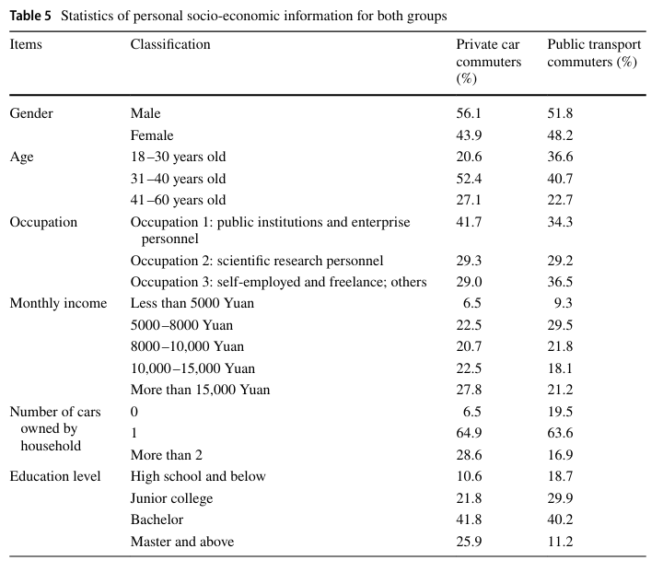
研究背景
四、数据分析
6、个人社会经济信息分析
两组的个人社会经济信息统计，见表。
题目：自动驾驶汽车和街道设计：使用虚拟现实实验探索中央分隔带在提高行人过街安全性方面的作用
研究方法
实验设计
期刊：Accident Analysis and Prevention
数据分析
建模分析

Slide 25
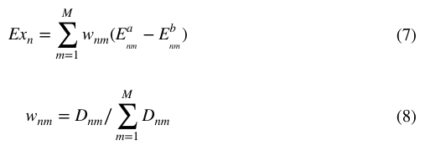
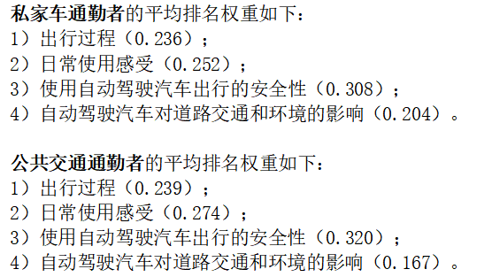
研究背景
五、建模分析
1、基于出行体验的自动驾驶汽车感知变化
为了研究出行体验对自动驾驶汽车的感知变化及其对出行方式选择的影响，定义“感知变化”的综合测量指数。
自动驾驶汽车的感知变化表示为出行体验前后四个方面的评估分数加权总和的差异。
Ebnm和Eanm分别表示出行者n在出行体验之前和之后对方面m的感知评价分数。
Wnm表示出行者n分配给方面m的权重
Dnm是出行者n对m方面的排名分配。
题目：自动驾驶汽车和街道设计：使用虚拟现实实验探索中央分隔带在提高行人过街安全性方面的作用
研究方法
实验设计
期刊：Accident Analysis and Prevention
数据分析
建模分析

Slide 26
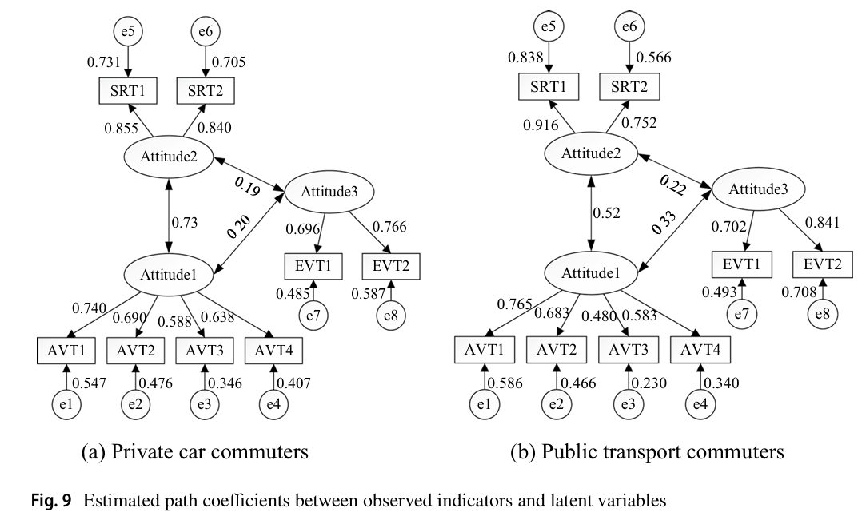
研究背景
五、建模分析
2、对自动驾驶汽车态度的潜变量变化
观测指标和潜在变量之间的估计路径系数，见图。
态度1：对使用自动驾驶汽车；
态度2：对共享出行；
态度3：对出行环境。
题目：自动驾驶汽车和街道设计：使用虚拟现实实验探索中央分隔带在提高行人过街安全性方面的作用
研究方法
实验设计
期刊：Accident Analysis and Prevention
数据分析
建模分析

Slide 27
研究背景
五、建模分析
3、自动驾驶汽车的出行模式选择建模
考虑到AV相关出行选择行为的个体异质性，基于影响因素与出行方式选择之间的初步相关性分析，为两组开发了混合logit模型。
题目：自动驾驶汽车和街道设计：使用虚拟现实实验探索中央分隔带在提高行人过街安全性方面的作用
研究方法
实验设计
期刊：Accident Analysis and Prevention
数据分析
建模分析

Slide 28
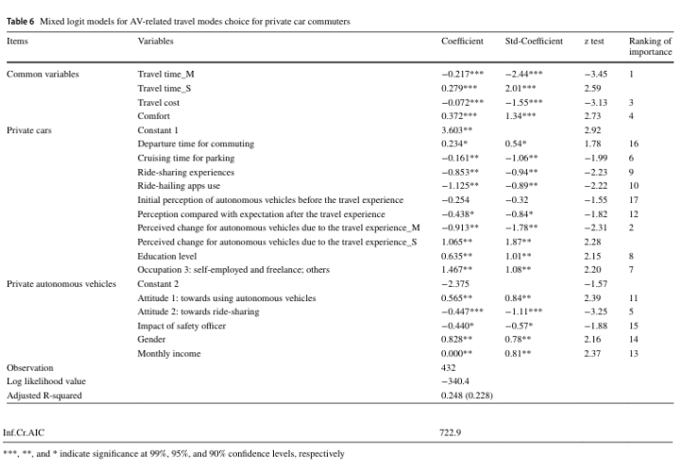
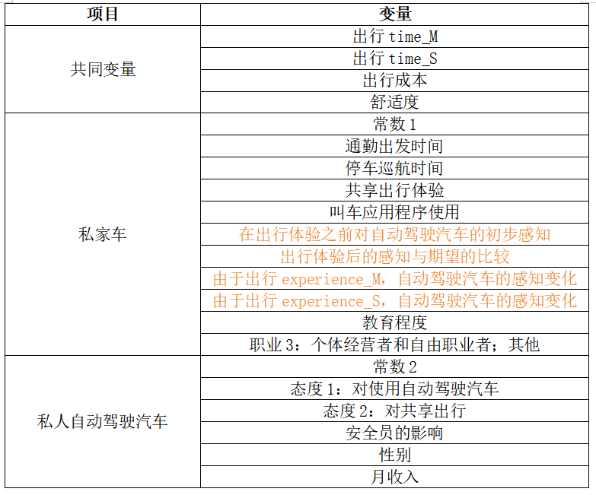
研究背景
五、建模分析
3、自动驾驶汽车的出行模式选择建模
（1）私家车通勤者的出行选择模型分析
私家车通勤者估计的混合logit模型的结果，见表。（与日常通勤行为相关的重要因素）
题目：自动驾驶汽车和街道设计：使用虚拟现实实验探索中央分隔带在提高行人过街安全性方面的作用
研究方法
实验设计
期刊：Accident Analysis and Prevention
数据分析
建模分析

Slide 29
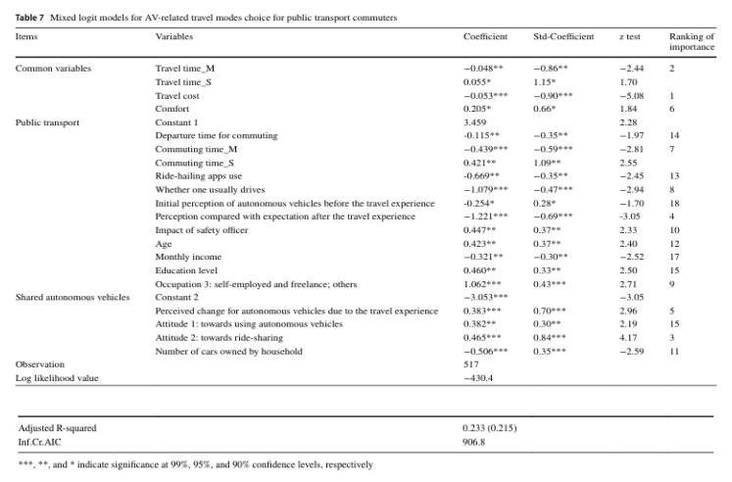
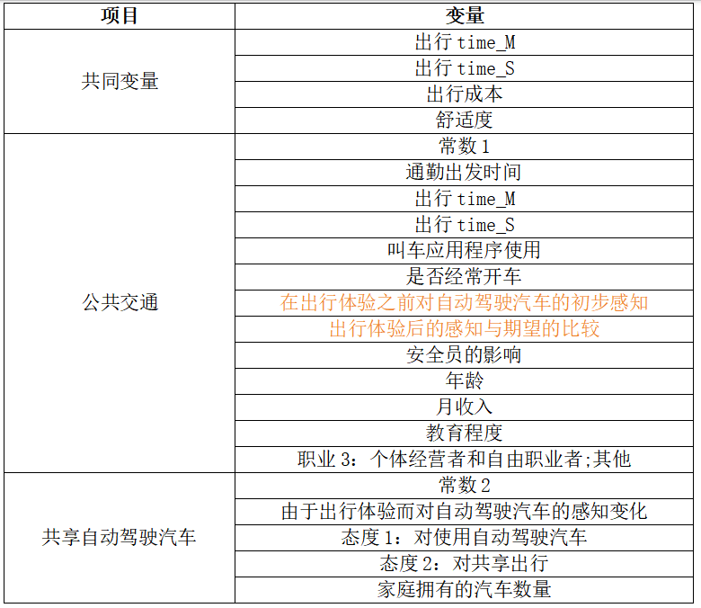
研究背景
五、建模分析
3、自动驾驶汽车的出行模式选择建模
（2）公共交通通勤者的出行选择模型分析
公共交通通勤者估计的混合logit模型的结果，见表。（与日常通勤行为相关的重要因素）
题目：自动驾驶汽车和街道设计：使用虚拟现实实验探索中央分隔带在提高行人过街安全性方面的作用
研究方法
实验设计
期刊：Accident Analysis and Prevention
数据分析
建模分析

Slide 30
研究背景
五、建模分析
3、自动驾驶汽车的出行模式选择建模
（3）私家车通勤者和公共交通通勤者之间与AV相关的出行选择的差异
根据对两个通勤群体的出行选择模型的比较分析：
私家车通勤者——最重视出行时间；
公共交通通勤者——最关注出行成本。
题目：自动驾驶汽车和街道设计：使用虚拟现实实验探索中央分隔带在提高行人过街安全性方面的作用
研究方法
实验设计
期刊：Accident Analysis and Prevention
数据分析
建模分析

Slide 31
研究背景
五、建模分析
4、自动驾驶汽车出行模式选择的敏感性分析
深入分析重要因素对不同通勤者自动驾驶相关出行方式选择的影响，基于混合logit模型的估计结果进行敏感性分析。
重要因素包括：
（1）与出行方式相关的出行时间和出行成本；
（2）出行体验对自动驾驶汽车的看法；
（3）对自动驾驶汽车的态度。
题目：自动驾驶汽车和街道设计：使用虚拟现实实验探索中央分隔带在提高行人过街安全性方面的作用
研究方法
实验设计
期刊：Accident Analysis and Prevention
数据分析
建模分析

Slide 32
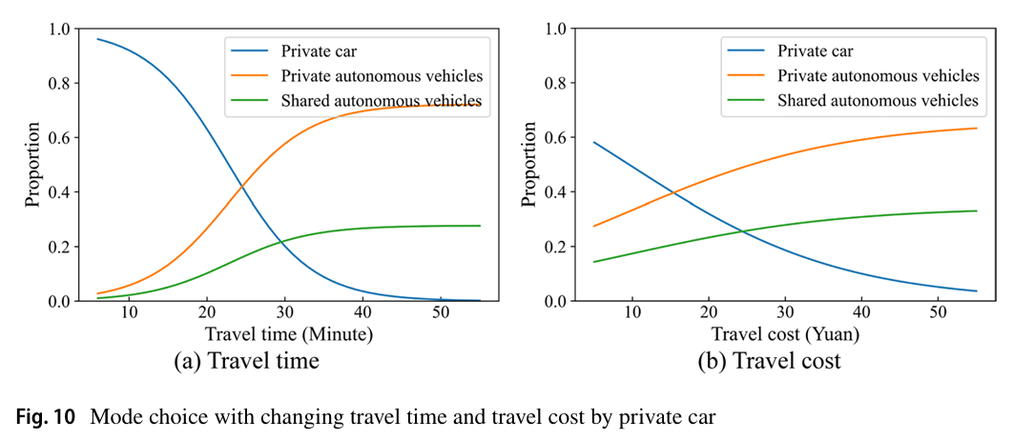
研究背景
五、建模分析
4、自动驾驶汽车出行模式选择的敏感性分析
（1）私家车通勤者出行方式选择的敏感性分析
私家车出行时间与成本变化对出行方式选择的影响，见图。
题目：自动驾驶汽车和街道设计：使用虚拟现实实验探索中央分隔带在提高行人过街安全性方面的作用
研究方法
实验设计
期刊：Accident Analysis and Prevention
数据分析
建模分析

Slide 33
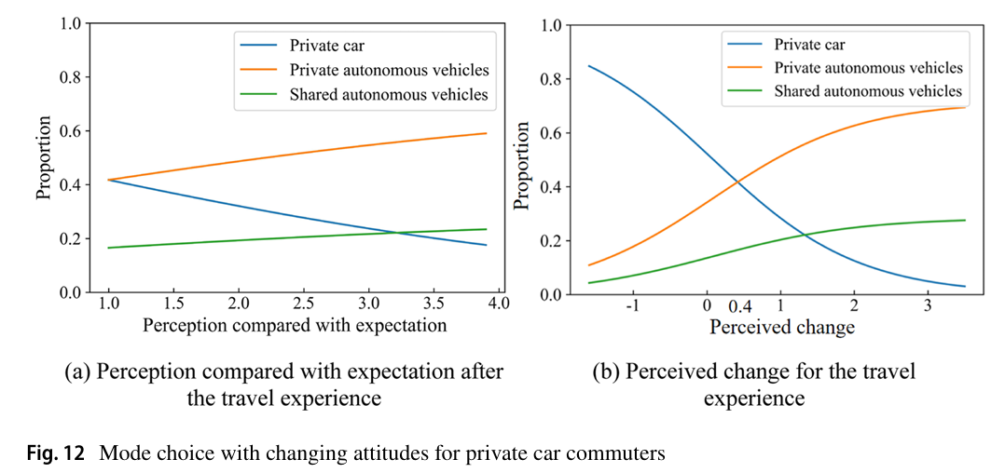
研究背景
五、建模分析
4、自动驾驶汽车出行模式选择的敏感性分析
（1）私家车通勤者出行方式选择的敏感性分析
私家车通勤者对自动驾驶汽车感知变化对出行方式选择的影响，见图。
题目：自动驾驶汽车和街道设计：使用虚拟现实实验探索中央分隔带在提高行人过街安全性方面的作用
研究方法
实验设计
期刊：Accident Analysis and Prevention
数据分析
建模分析

Slide 34
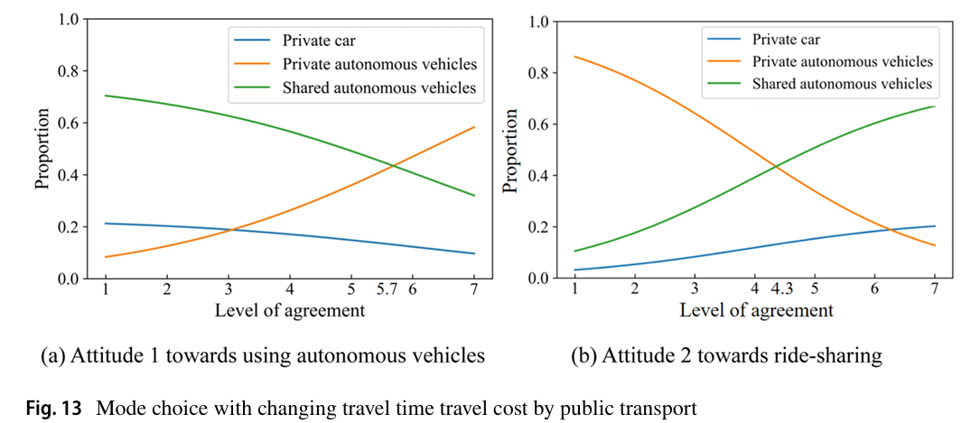
研究背景
五、建模分析
4、自动驾驶汽车出行模式选择的敏感性分析
（1）私家车通勤者出行方式选择的敏感性分析
私家车乘客对自动驾驶汽车态度变化对出行方式选择的影响，见图。
题目：自动驾驶汽车和街道设计：使用虚拟现实实验探索中央分隔带在提高行人过街安全性方面的作用
研究方法
实验设计
期刊：Accident Analysis and Prevention
数据分析
建模分析

Slide 35
研究背景
五、建模分析
4、自动驾驶汽车出行模式选择的敏感性分析
（2）公共交通通勤者出行方式选择的敏感性分析
公共交通出行时间与成本变化对出行方式选择的影响，见图。
题目：自动驾驶汽车和街道设计：使用虚拟现实实验探索中央分隔带在提高行人过街安全性方面的作用
研究方法
实验设计
期刊：Accident Analysis and Prevention
数据分析
建模分析

Slide 36
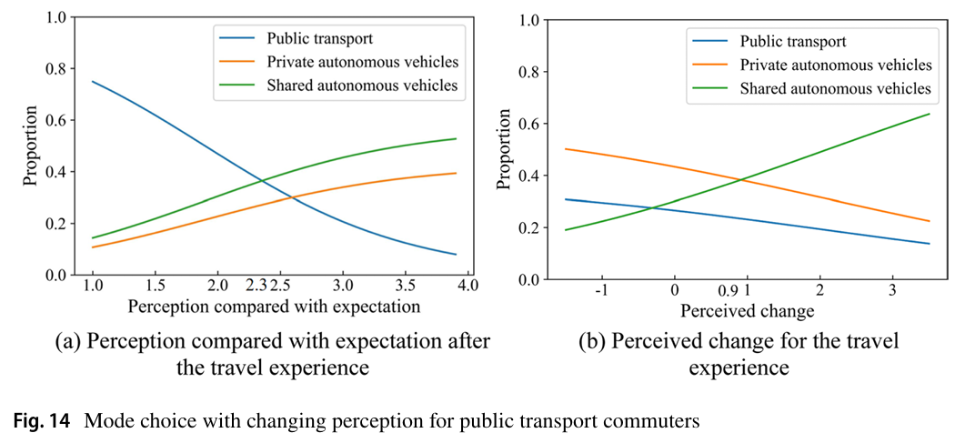
研究背景
五、建模分析
4、自动驾驶汽车出行模式选择的敏感性分析
（2）公共交通通勤者出行方式选择的敏感性分析
公共交通乘客对自动驾驶汽车感知变化对出行方式选择的影响，见图。
题目：自动驾驶汽车和街道设计：使用虚拟现实实验探索中央分隔带在提高行人过街安全性方面的作用
研究方法
实验设计
期刊：Accident Analysis and Prevention
数据分析
建模分析

Slide 37
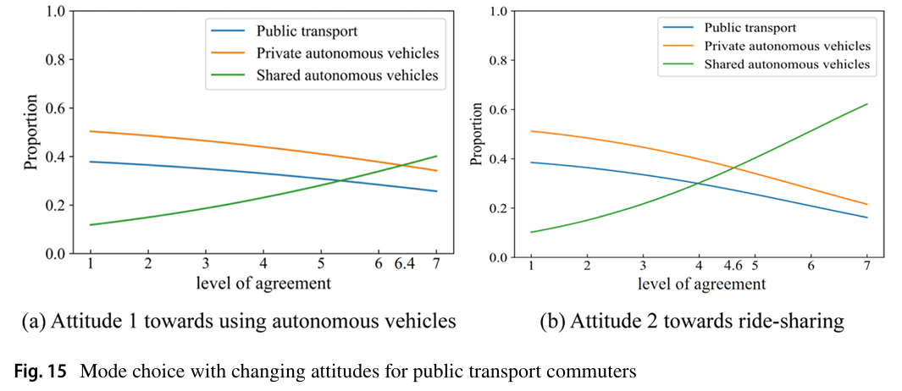
研究背景
五、建模分析
4、自动驾驶汽车出行模式选择的敏感性分析
（2）公共交通通勤者出行方式选择的敏感性分析
公共交通通勤者对自动驾驶汽车态度变化对出行方式选择的影响，见图。
题目：自动驾驶汽车和街道设计：使用虚拟现实实验探索中央分隔带在提高行人过街安全性方面的作用
研究方法
实验设计
期刊：Accident Analysis and Prevention
数据分析
建模分析

Slide 38
文献汇报
感谢观看！

